Slide 1
Médicaments antalgiques Disponibles en IOA
Virginie Lvovschi • Lyon

Slide 2
Sommaire
01
02
03
04
05
Pourquoi?
Classes antalgiques
Être plus rapide?
Pour qui, pourquoi l’IOA,
Progrès récents
Idées reçues
Back to new basics
Pharmacologie
Innovations
Les diaboliques?
Démarche de raisonnement
Les anciens ennemis
Les nouveaux
Les insoupçonnés
Biais cognitifs
Typologie
Terrain
Filières

Slide 3
01
Pourquoi? La douleur sévère
Oligo-analgésie et morphiniques, importance du tri

Slide 4

MU= Quelle douleur
Fréquente (70%) 40%
Nociceptive
Sévère 44%
40% DC dont 10% acutisations
Tous les âges/terrains
Motif : traumatologique / origine médicale (A/C)
Ambulatoire majoritairement
Histoire pré hospitalière
Boccard et al (2011) Ann Fr Med Urgence; Galinski et al (2024), « Ordonnances », éditions Vigot Maloine; Guéant et al (2011) Eur J Anaesthesiol| EJA; Galinski et al (2010) Prehosp Emerg Care.
Notes:
Boccard E, Adnet F, Gueugniaud P-Y, et al (2011) Prise en charge de la douleur chez l’adulte dans des services d’urgences en France en 2010. Ann Fr Med Urgence 1:312–9
11 services d'urgence plus de 2000 patients, 76% de patients douloureux à l'accueil avec seulement 38% qui reçoivent un antalgique de palier 1
Guéant S, Taleb A, Borel-Kühner J, Cauterman M, Raphael M, Nathan G, Ricard-Hibon A. Quality of pain management in the emergency department: results of a multicentre prospective study. Eur J Anaesthesiol. 2011 Feb;28(2):97-105. doi: 10.1097/EJA.0b013e3283418fb0. PMID: 21119516.
2010
50 services /Prospectif/ 11 617 patients
/ 7 265 douloureux/EN T0 : 90%
Galinski M, Ruscev M, Gonzalez G, Kavas J, Ameur L, Biens D, Lapostolle F, Adnet F. Prevalence and management of acute pain in prehospital emergency medicine. Prehosp Emerg Care. 2010 Jul-Sep;14(3):334-9. doi: 10.3109/10903121003760218. PMID: 20507221.
2010
IDF /Prospectif/ 2279 patients
/ 947 (42%) douloureux/ sévères 2/3 /trauma >75 ans

Slide 5
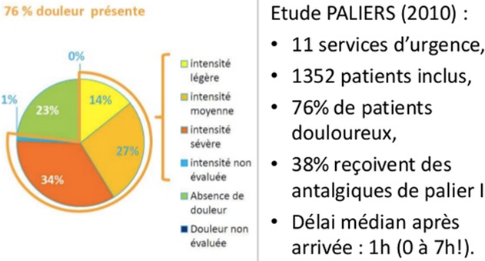
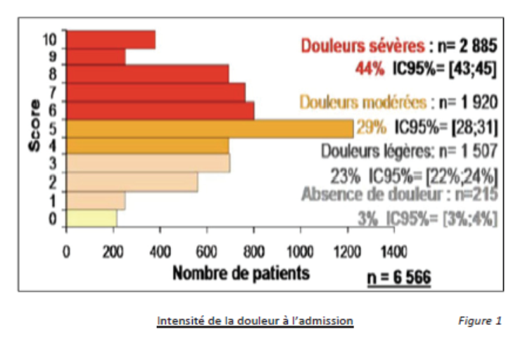
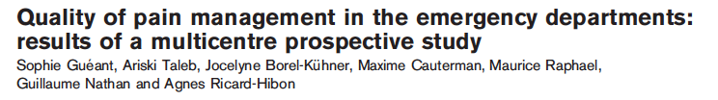
EPIDEMIOLOGIE
2010
50 services /Prospectif/ 11 617 patients
/ 7 265 douloureux/EN T0 : 90%

Slide 6
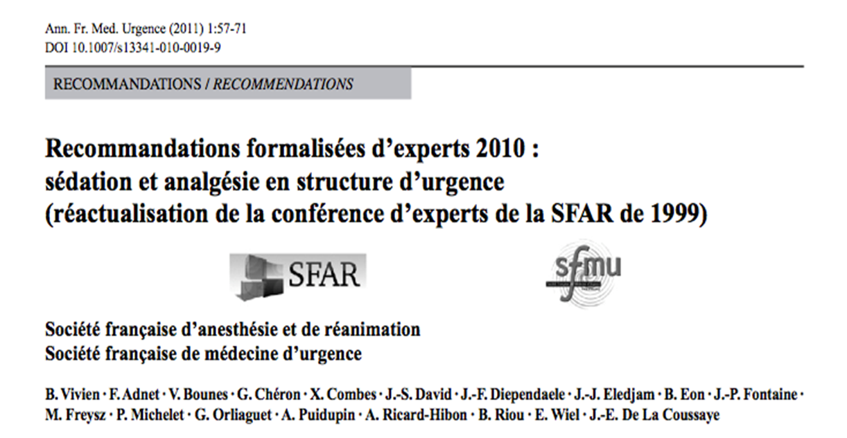
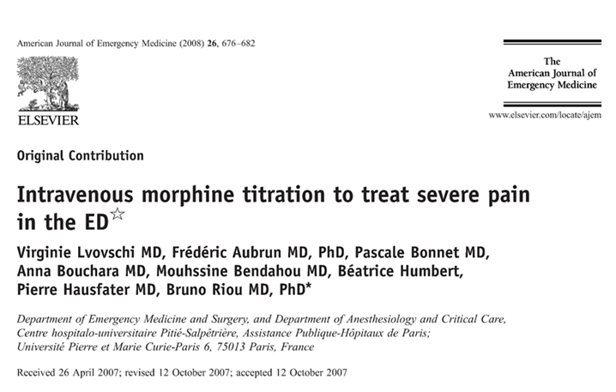
Faible à modérée
SÉVÈRE

Slide 7
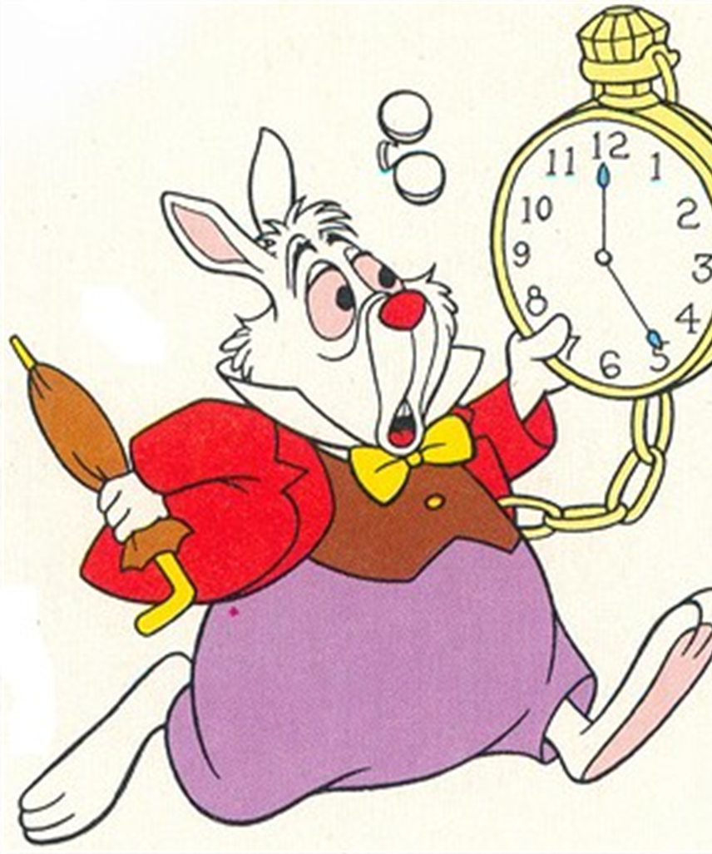

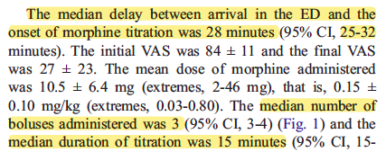
Mais combien de temps ça prend
une titration IV ?
Délai médian arrivée au SAU – soulagement par la titration = 45 minutes
= délai incompressible tri IOA->brancard->box->déshabillage->IDE dispo->pose VVP->titration->soulagement
+ 2h aptitude rue
Patient= DMS=mini 2h45
maxi>5h!
15 minutes par titration
x 80 titrations / j au SAU
= 20 h par jour, uniquement dédiées à titrer en morphine …
Soignant= sous-TTT

Slide 8
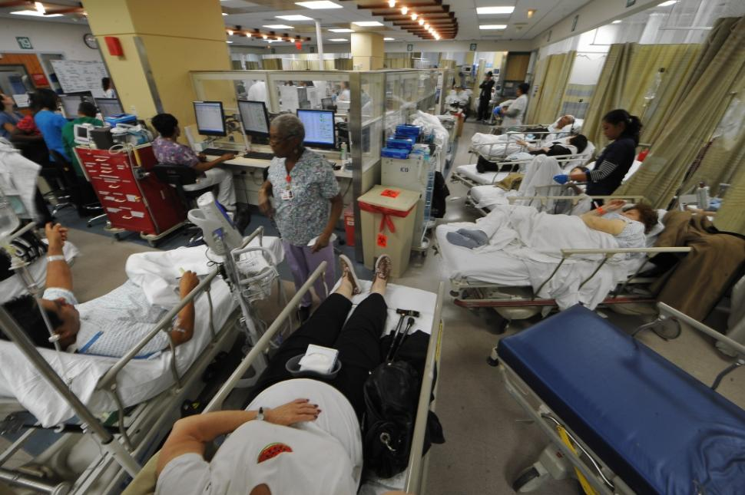
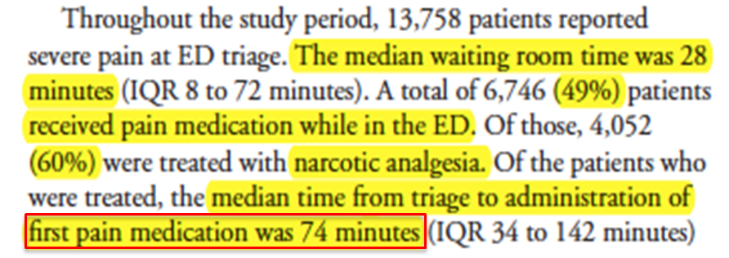
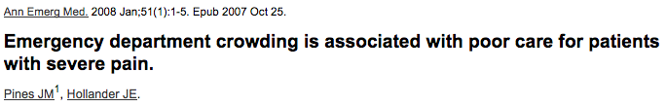




IMPACT DU CROWDING
« facteurs de risques »
Traumatologie
Âges Extrêmes
Femmes
Ethnie? Monde anglosaxon
Poor care was defined by 3 outcomes:
not receiving treatment with pain medication while in the ED
a delay (>1 hour) from triage to first pain medication
and a delay (>1 hour) from room placement to first pain medication

Slide 9
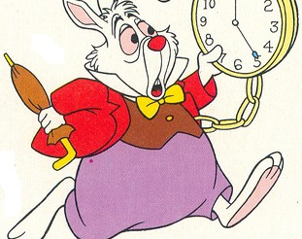
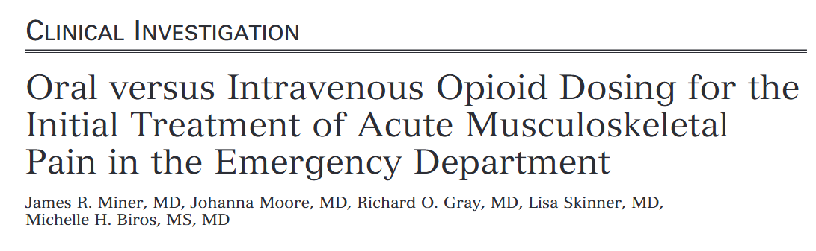
Le temps c’est de la douleur
ACAD EMERG MED • December 2008, Vol. 15, No. 12 • www.aemj.org

Slide 10
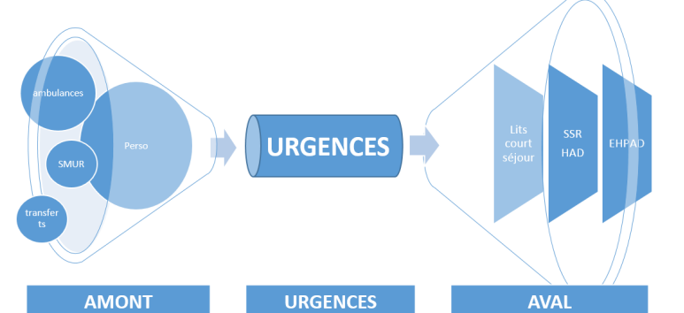
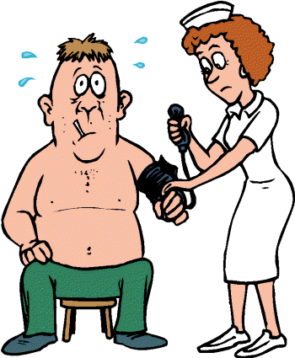
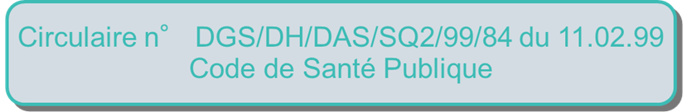
Evaluation Objectif routine
Tri IOA
EVA/EN= 5ème signe vital
Il est recommandé d’utiliser un protocole anticipé d’antalgie par les IOA pour améliorer la prise en charge antalgique
GRADE 1+ accord fort
Décret n° 2004-802 du 29 juillet 2004 du code de la santé publique
Référentiel de compétences de l'infirmier en médecine d'urgence.
SFMU. Juin 2008
Douleurs induites aussi

Slide 11
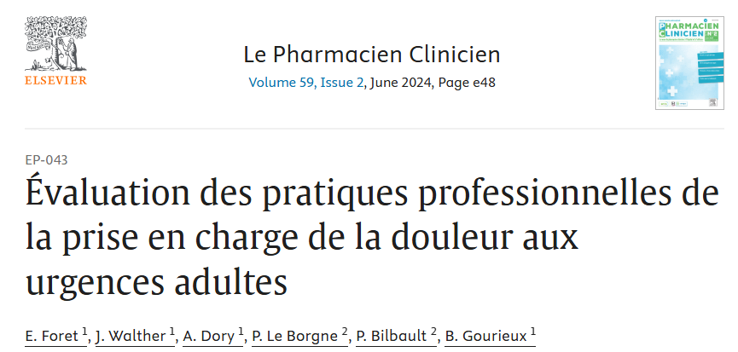
50 patients sur une durée totale de 14 h d’observation
Résultats
La douleur a été évaluée pour 88 % (n = 44) (douleur n’a pas été évaluée=barrière de la langue et les troubles cognitifs)
Parmi eux, 80 % sont douloureux (n = 35).
Une prise en charge antalgique a été proposée à 85 % (n = 30) des patients douloureux,
47 % (n = 14) l’ont acceptée.
Celle-ci était non conforme au protocole dans 50 % (n = 7) des cas : 6 de ces patients ont reçu un traitement de puissance inférieure à celui recommandé.
Le protocole antalgique IOA est connu de 89 % des médecins/IDE (n = 43).

Slide 12
02
Classes antalgiques
2010? Mais c’est pas récent ça!

Slide 13
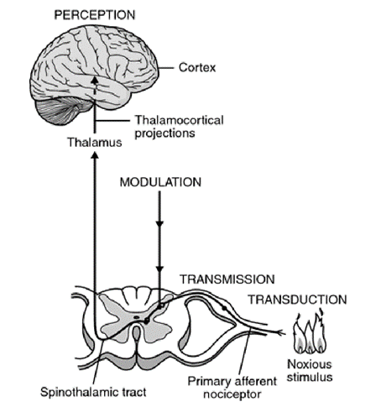
Nociception
4
Nociception
(Neuropathie)
(Hyperalgésie)
3
2
1

Slide 14
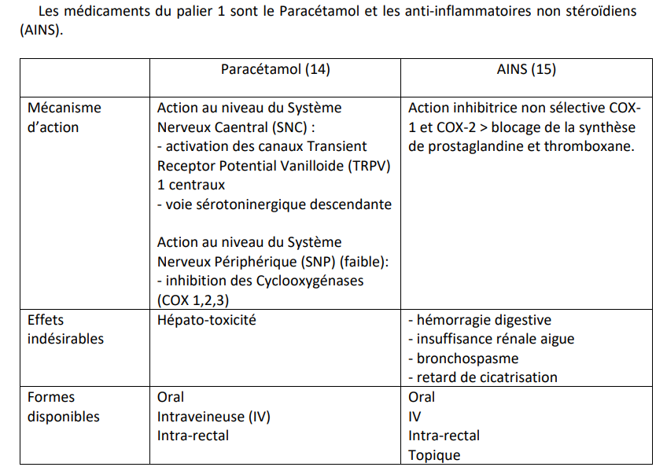
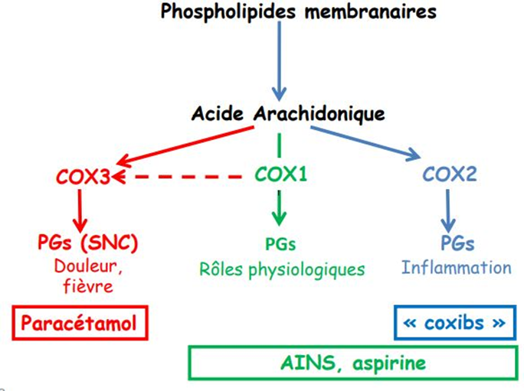
1
(±3)
A Bompas 2023
14. Toussaint K, Yang XC, Zielinski MA, Reigle KL, Sacavage SD, Nagar S, et al. What do we (not) know about how paracetamol (acetaminophen) works? J Clin Pharm Ther. 2010;35(6):617‑38.
15. Bacchi S, Palumbo P, Sponta A, Coppolino MF. Clinical Pharmacology of Non-Steroidal Anti-Inflammatory Drugs: A Review. Anti-Inflamm Anti-Allergy Agents Med Chem. sept 2012;11(1):52‑64.

Slide 15
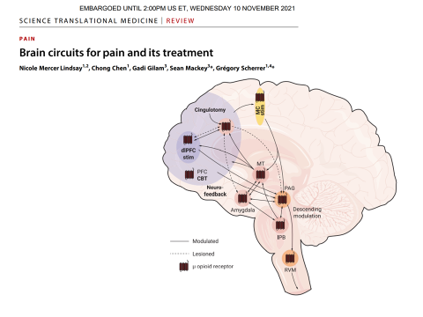
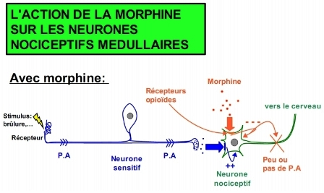
2
4
3
https://amar-constantine.e-monsite.com/pages/programme-1ere-annee/pharmacologie/2-6-2-6-morphiniques-et-leurs-antagonistes.html

Slide 16
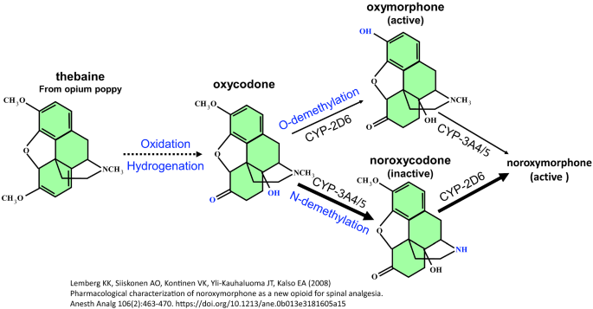
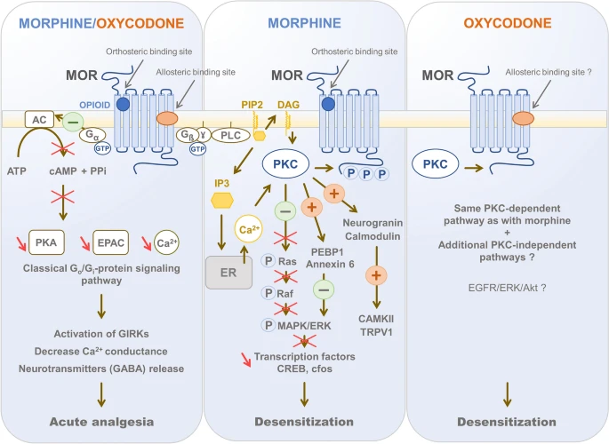
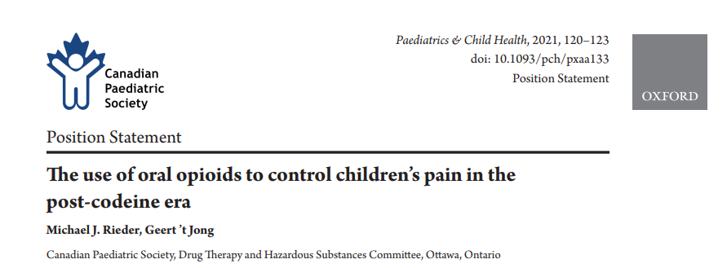
Kibaly, C. Cell Mol Neurobiol 41, 899–926 (2021)
https://doi.org/10.1007/s10571-020-01013-y

Slide 17
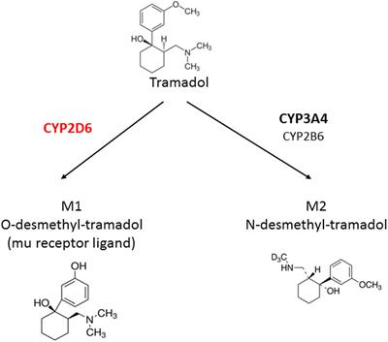
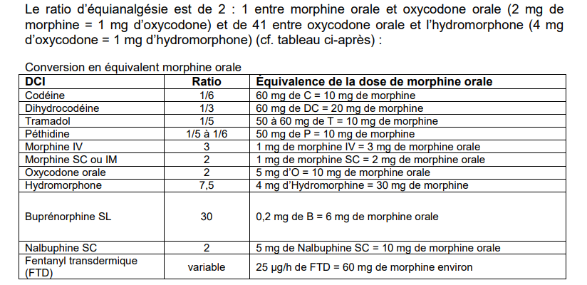
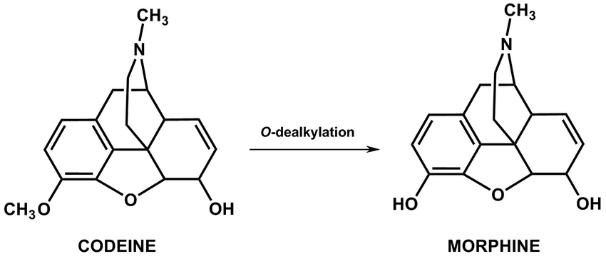
https://www.has-sante.fr/upload/docs/application/pdf/2012-10/oxycontin_oxynorm_oxynormoro_19092012_avis_ct11678_ct11677_ct8862.pdf

Slide 18
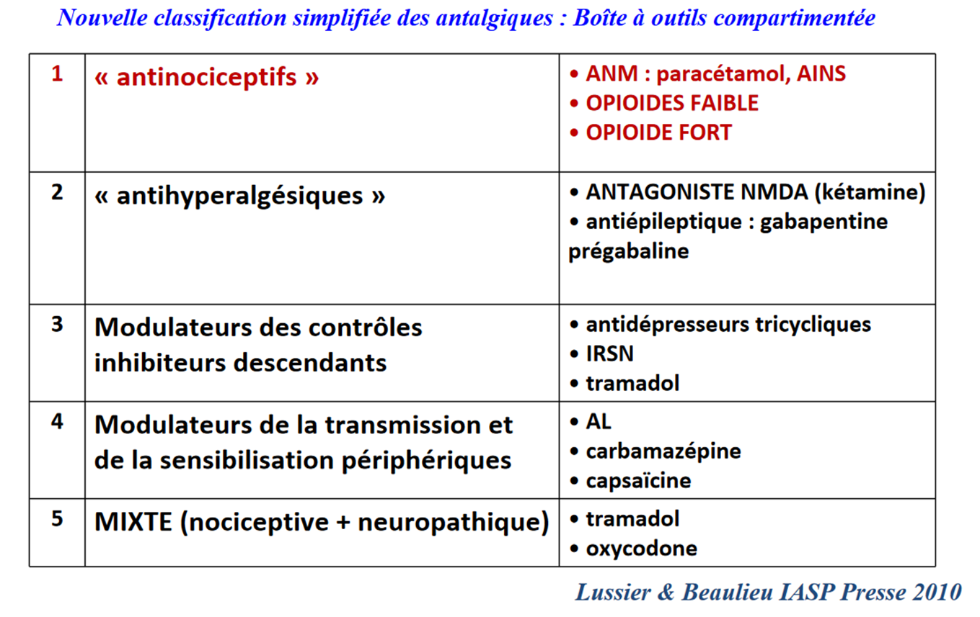

Slide 19
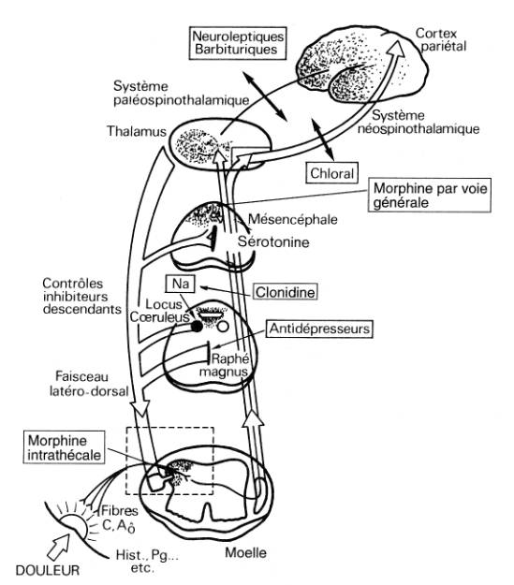
Anxiolytiques
Hypnose
Morphine ?(voie générale)
DISCOURS
Physiq
Morphine (voie générale)
Nefopam?
KETAMINE
Tramadol (voie générale)
Paracetamol
MEOPA
Antidépresseurs
Paracetamol
Morphine/codeine/tramadol
ALR
AL
AINS, aspirine
Physiq
Notes:
Conclusion:
Voici un schéma résumant les voies ascendantes de la douleur (Réc, fibres, moelle, thamalus, cortex) et des contrôles inhibiteurs descendants (tronc cérébral : NA 5HT,gate contrôle).
La meilleure compréhension de la physiologie de la douleur a un intérêt en thérapeutique (permet de réfléchir à des cibles thérapeutiques et de proposer des traitements).
A quel niveau agissent les principaux médicaments antalgiques :
AINS, aspirine : diminution de la synthèse des prostaglandines par inhibition de la cyclo-oxygénase (COX)
Morphine : IT = récepteur opioïde corne dorsale de la moelle, voie générale : Récepteur dans la SGPA
TENS : gate contrôle
Kétamine : inhibiteur du glutamate au niveau des récepteurs NMDA (antagoniste des récepteurs NMDA)
Antidépresseurs (inhibiteur de la recapture de la sérotonine, inhibiteur mixte de la recapture de la sérotonine et de la noradrénaline)
Hypnose : diminuerait la composante affective de la douleur

Slide 20
03
Encore plus rapide?
Intérêt des voies non-invasives

Slide 21
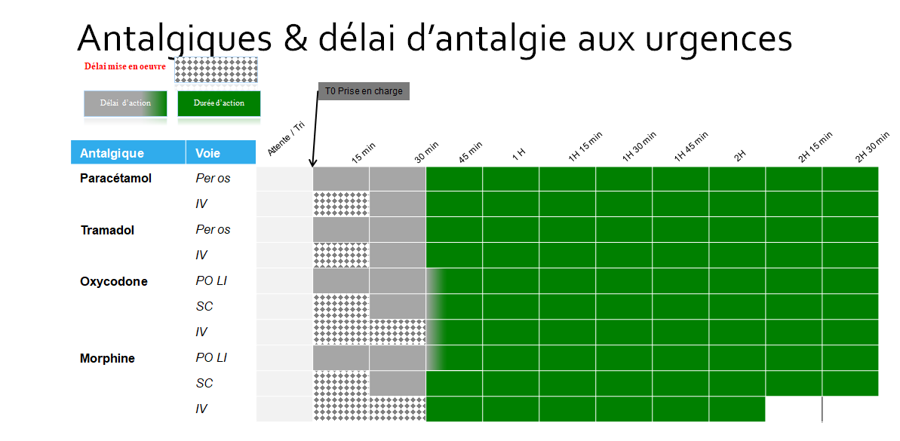

Slide 22
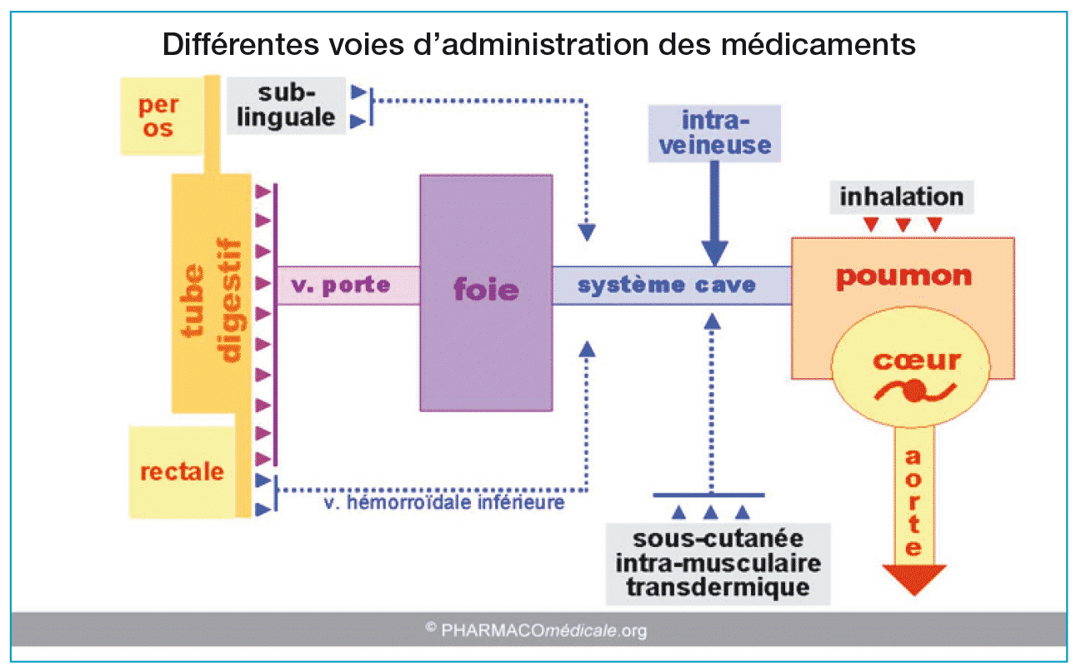
Comment raccourcir les délais d’antalgie / Titration ?
X

Slide 23
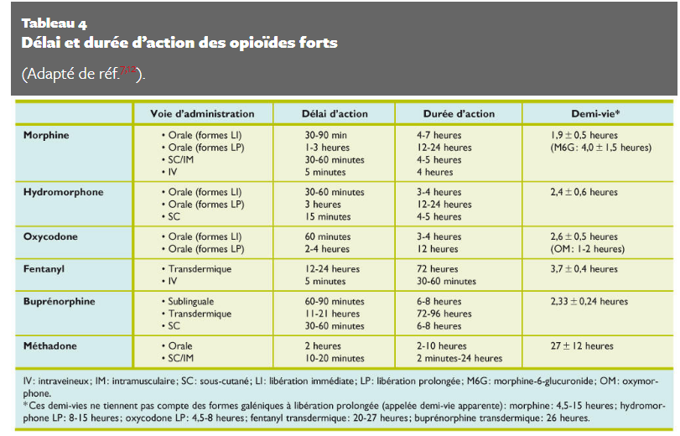
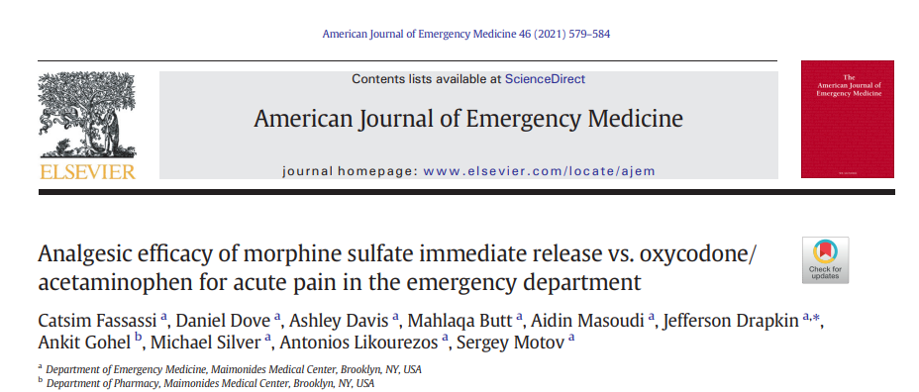
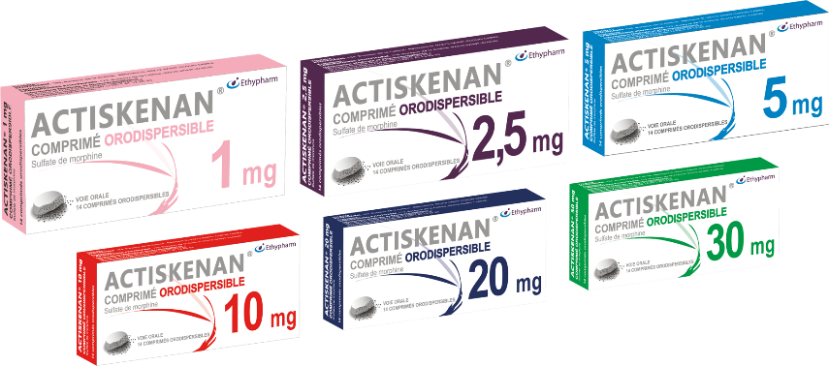
https://doi.org/10.53738/REVMED.2011.7.301.1400

Slide 24
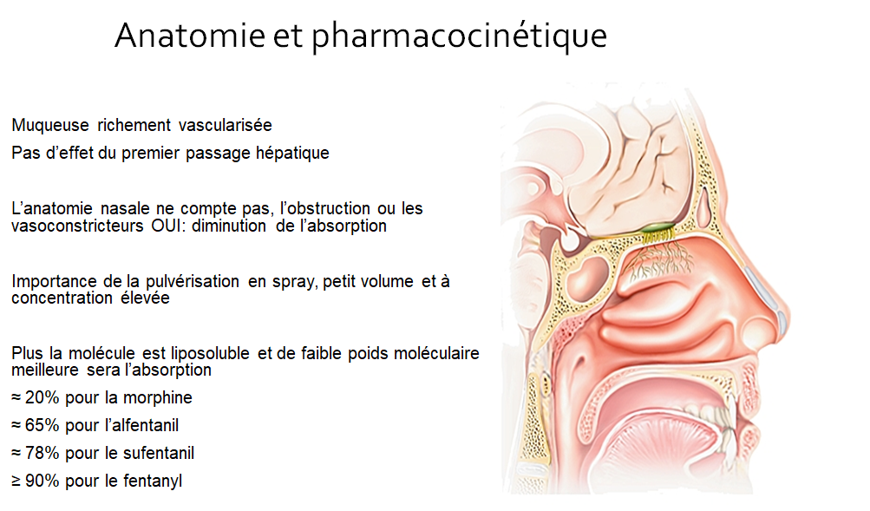
Intérêt de l’intranasal: Anatomie et cinétique
Muqueuse riche en Vx
Attention obstruction
Petits volumes hyperC

Slide 25
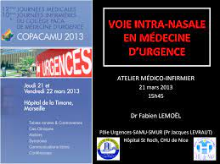
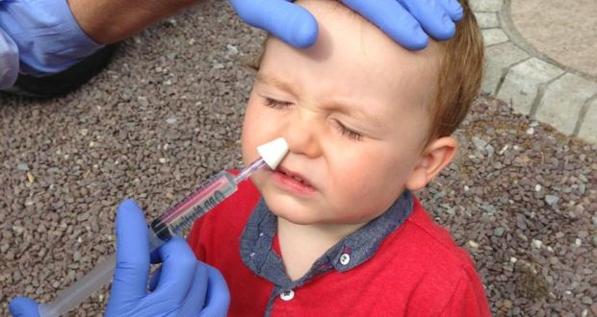
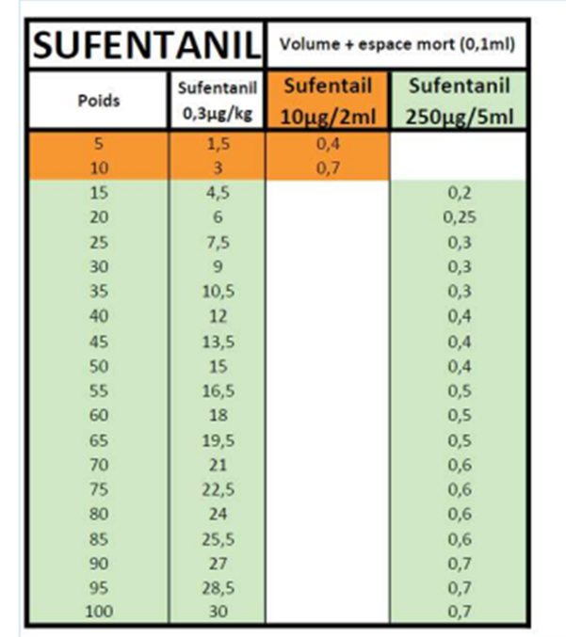

Fentanyl /Sufentanyl INasal

Slide 26
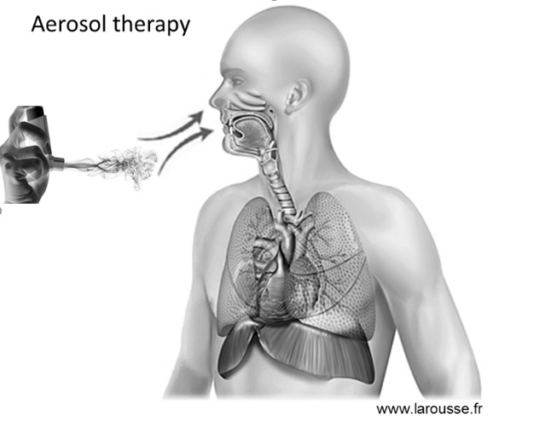
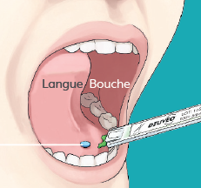
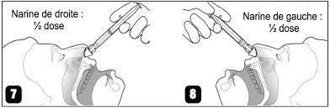
Les experts suggèrent que la voie inhalée puisse être une alternative chez les patients consultant aux urgences pour une douleur traumatique sévère.
Avis d’expert (accord fort)
Il faut probablement proposer le sufentanyl intranasal chez les patients adultes consultant aux urgences pour une douleur aigue
Grade 2+ (accord fort)
Grissa MH, et al. Efficacy and safety of nebulized morphine given at 2 different doses compared to IV titrated morphine in trauma pain. Am J Emerg Med. 2015

Slide 27
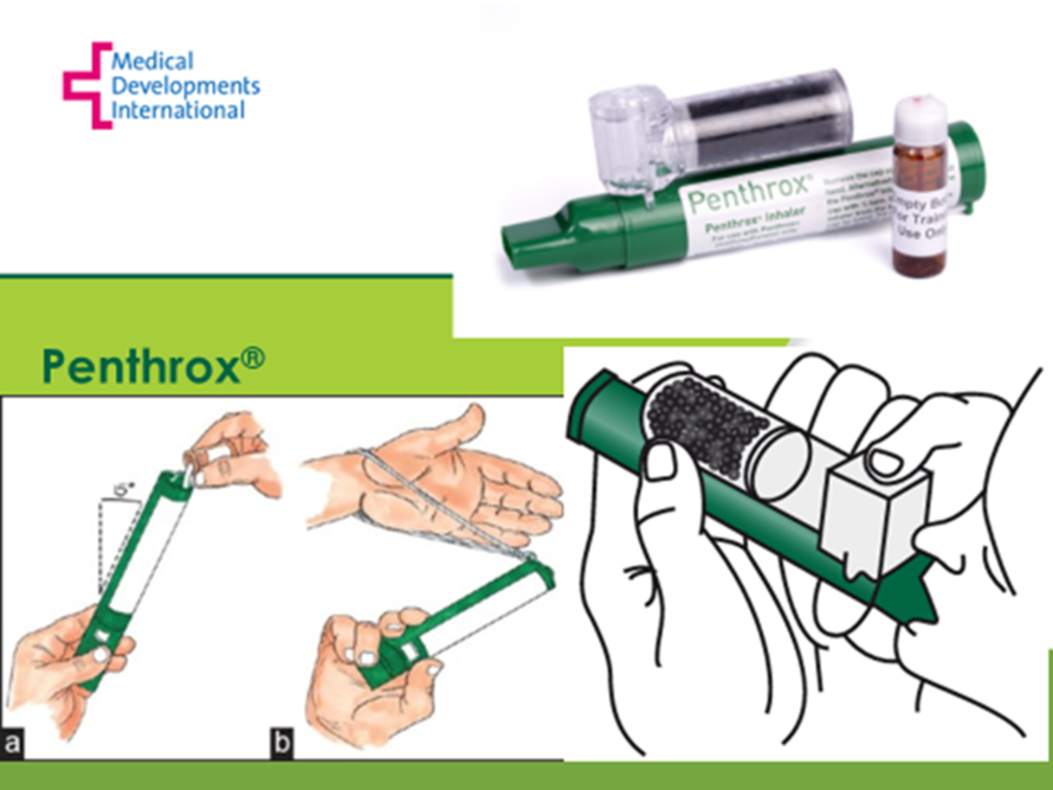
Patients with moderate pain (NRS 4–6)
STARTER halogéné low dose?
Le méthoxyflurane (Penthrox®)
Analgesic Efficacy, Practicality and Safety of Inhaled Methoxyflurane Versus Standard Analgesic Treatment for Acute Trauma Pain in the Emergency SettingTrial in Italy (MEDITA). Adv Ther. 2019 Nov;36(11):3030-3046.
Patients with severe pain (NRS > 7)
Notes:
The estimates at each observation time (3, 5, 10 min) also demonstrated non-inferiority and superiority of methoxyflurane versus SAT in all patients and patients with moderate pain

Slide 28
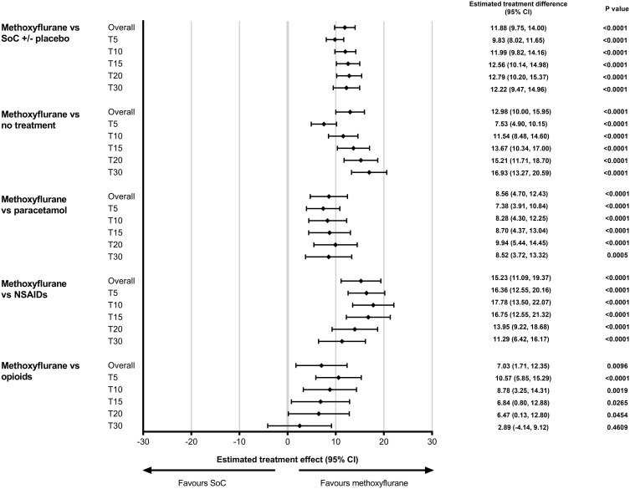
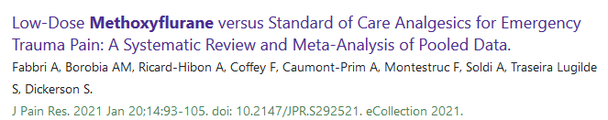
Etudes cliniques VS SOC?
Le + rapide < 20-30 minutes

Slide 29
04
Les diaboliques
Une balance bénéfice risque parfois inattendue

Slide 30
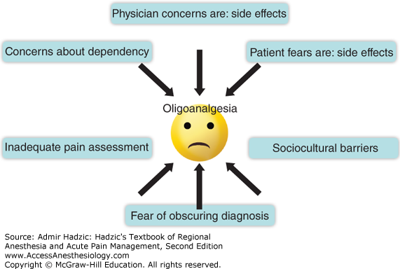




Morphino-phobie

Slide 31
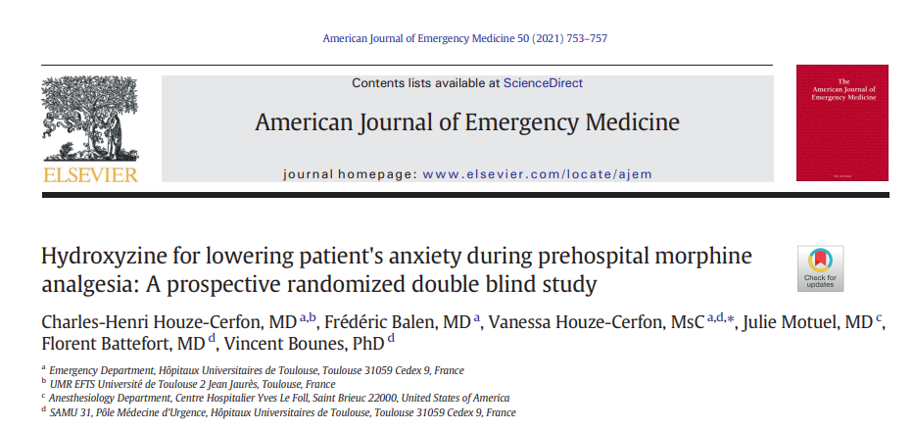
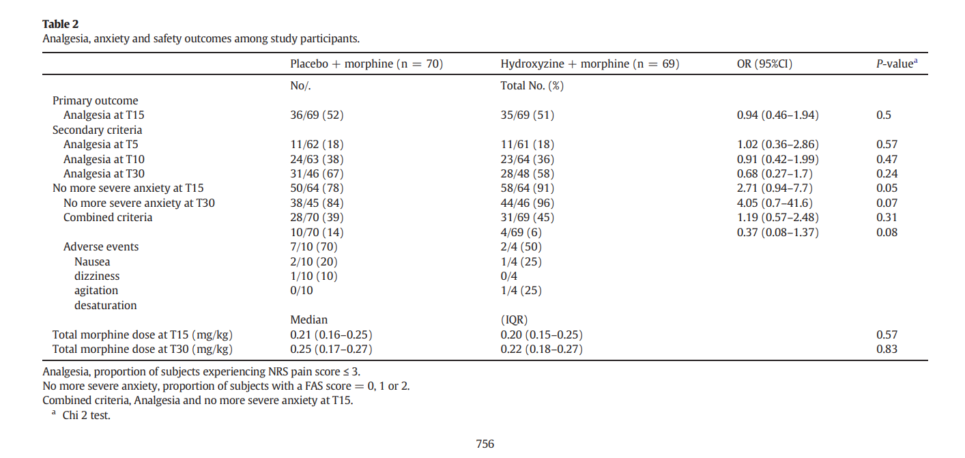

Slide 32
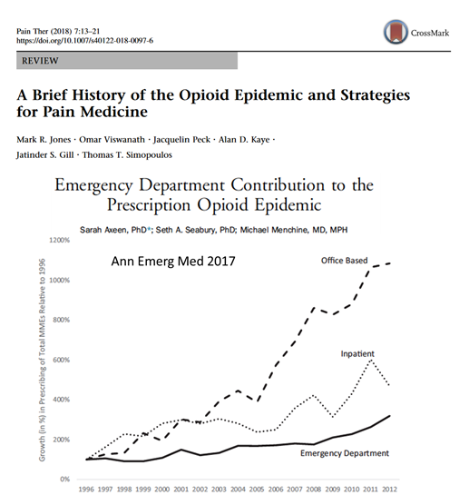
CRISIS

Slide 33
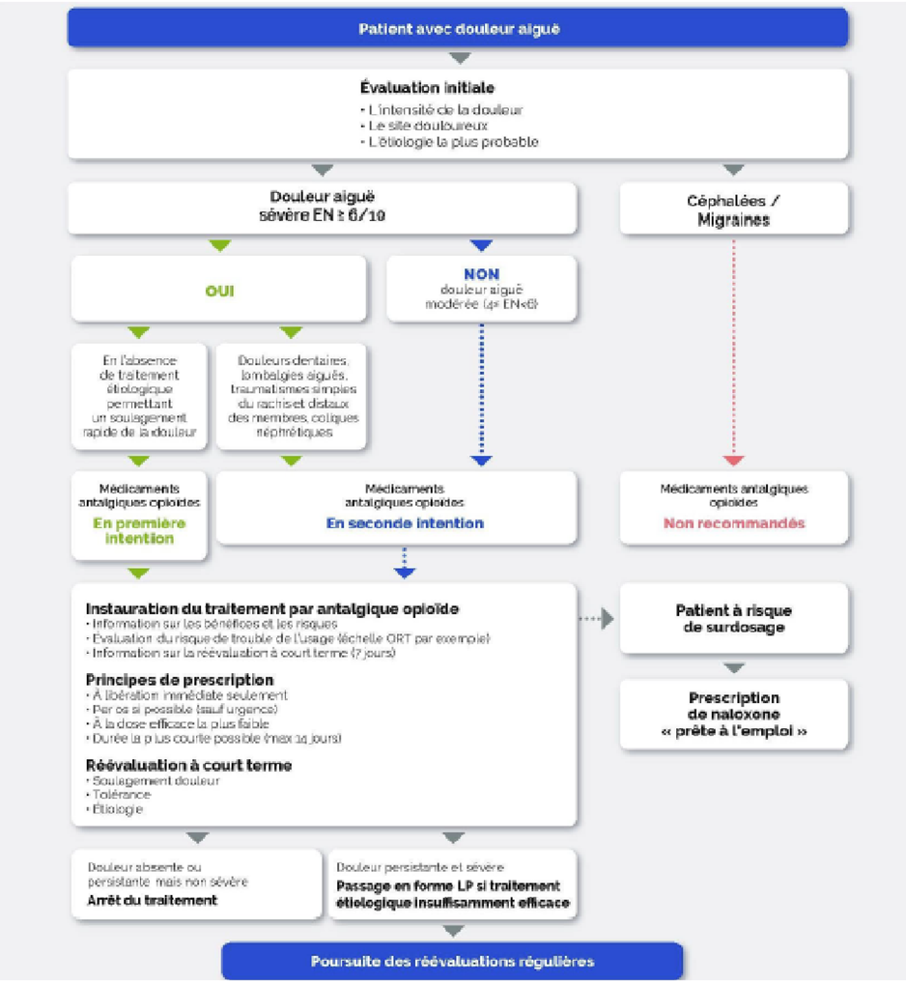
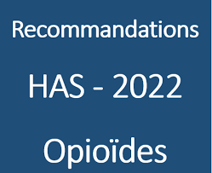


Slide 34




Pharmacovigilance chez l’âgé
Hydromorphone, oxycodone, morphine, fentanyl
polymédication
OR>5
Söderberg et al., 2013 ; Costas-Dias et al., 2014 ; Moller et al., 2014; Henriksen et al., 2019

Slide 35


1 modulateur dans le collimateur….
Palier 2
Periph et central
Opioïde faible
Anticholinergique
Sérotoninergique
….
1970
Opioide de synthèse
Racémique

Slide 36

TRAMA-DON’T !!!!!
CONTOURNER LA MORPHINE
Variabilité génétique dangereuse
Le métabolite M1 a 200X > d’affinité pour μ
Action sur la recapture noradrénaline et sérotonine

Slide 37








NON-INDICATIONS aux opioïdes
Traitements alternatifs
≠ coA
Aussi efficaces
Hyperalgésie
Ciblage des terrains
Mésusage
AINS*
Même EN≥6/10
Recos spécifiques
Céphalées
Pas d’opiacés
Hyperalgésie 2ndaire
Abus d’antalgique
Recommandations spécifiques
Lombalgies
Le plus tard possible
Le plus réévalué possible
Chronicisation
Dlr Neuropathiq
Recommandations spécifiques
Coliques Neph
2è intention
Littérature abondante
Recommandations spécifiques
Rôle dans le parcours de soin: Orientation TDM
Motov, 2018
El Kehbir, 2009
Safdar, 2006
Moisset, 2016

Slide 38



49 cas année 2000, pour le kétoprofene, jeunes, peau et ORL

Slide 39
Craintes des AINS
Contrindications vs idées reçues
Allergie
Ulcère GD évolutif
Hemorr active
Insuff Hepatique
Insuff rénale
Insuff cardiaque sévère
Fernand Vidal
Goutte
Allaitement
Retard de Cicatrisation
Guérison
Sepsis sévère
Toutes les femmes enceintes
Covid
….
Inutile ou dangereux?
Poso mini et temps mini
Eviter les plus de 75 ans

Slide 40
05
Le raisonnement
Intégration des différentes contraintes

Slide 41





Les experts suggèrent la création d’une organisation spécifique au sein des structures d’urgences pour les patients présentant une douleur d’intensité sévère afin de ne pas retarder les prises en charge et améliorer la qualité des soins.
Avis d’experts
Les experts suggèrent que certaines pathologies douloureuses traumatiques puissent bénéficier de filières dédiées même en cas de douleurs plus modérées (fractures de l’extrémité supérieure du fémur ; traumatologie distale ambulatoire).
Avis d’experts
Les experts suggèrent que l’intensité de la douleur soit réévaluée fréquemment pour en permettre une meilleure prise en charge.
Avis d’experts

Slide 42



Tri douleur (FRENCH?)?

Slide 43




La fin des paliers?
2
3
1
X
Kétamine????
Hallogénés????? Laroxyl?
3?
Et personnaliser
Sauter le 2!

Slide 44


Une titration IV avec quoi?
Co-Analgésies? Epargne?
2022
Il n’est probablement pas recommandé d’ajouter systématiquement une dose de paracétamol lorsqu’une titration morphinique est indiquée, dans le but de réduire le délai de soulagement, de diminuer la consommation de morphine, ou de réduire le risque de complication. )
Grade 2
néfopam: pas de reco

Slide 45


Il est recommandé d’utiliser les opioïdes forts pour soulager les douleurs abdominales modérées à sévères aux urgences sans traitement étiologique immédiat. le prescripteur devra prendre en compte les contre-indications.
Grade 1
OLIGO-ANALGESIE vs INDIVIDUALISATION
Chez les patients présentant une douleur de l’appareil musculo-squelettique aux urgences, il est probablement recommandé de prescrire des anti-inflammatoires non stéroïdiens (AINS)..
Grade 2
Il ne faut probablement pas utiliser d’opiacées dans la prise en charge des céphalées primaires aux urgences.
Grade 2

Slide 46
Personnalisation VS Ubiquité
Médicaments
rois de la personnalisation
Médicaments rois de l’ubiquité
+ Coanalgésies
Nefopam
AINS
Hallogénés
Antimigraineux
2
Morphine
Paracétamol
MEOPA
1
Détection
Douleur sévère
/Multimodalité maximale
Indépendants
de l’intensité
/expertise
Tramadol Ketamine

Slide 47



ALTERNATIVES NON opioïdes en Trauma !!!!!
Il est probablement recommandé d’utiliser le MEOPA à la phase initiale, seule ou en association pour les patients traumatisés douloureux ou lors d’un soin douloureux.
mi
) Grade 2
Il est probablement recommandé d’utiliser le methoxyflurane à la phase initiale, seule ou en association pour les patients traumatisés avec une douleur modérée à sévère
) Grade 2
Chez les patients présentant une douleur de l’appareil musculo-squelettique aux urgences, il est probablement recommandé de prescrire des anti-inflammatoires non stéroïdiens (AINS)..
Grade 2

Slide 48




Amélioration de la filiarisation?

Slide 49


Déf intensité
Opioides Intra/préH
AINS/ KETA low dose
Typologie
Mesures ȹ
MTX
Relais
Opioides
Tri IOA

Slide 50

MERCI
Dr Virginie-Eve Lvovschi
boarddouleursfmu@gmail.com
https://www.sfmu.org/fr/la-sfmu/les-boards/douleur/

Slide 51

Pharmacovigilance/
Pharmacodépendance au tramadol
139 décès toxiques par antalgiques en 2022
(Vs 93 en 2015)
724 mésusages d’issue fatale en 2022
(vs 395 en 2015)
2011-2015 334 affec Psy (2017 F Moulis) Psychostimulant/ dépendance à 300 mg

Slide 52



Slide 53


Slide 54



